Slide 1
Віднімання чисел 6 – 9 на підставі взаємозв'язку арифметичних дій додавання і віднімання
Місце
В межах теми “Табличне додавання й віднімання в межах 10”.
Мета
Формування обчислювальних навичок віднімання чисел 6, 7, 8, 9.
Засіб
Пам'ятки
Схеми розв'язання

Slide 2
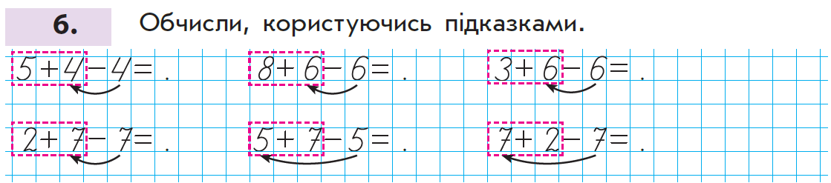
Віднімання чисел 6 – 9. Підготовка

Slide 3
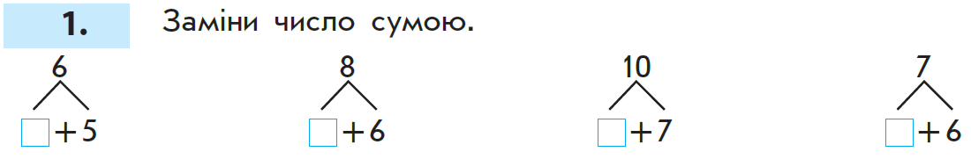
Віднімання чисел 6 – 9. Підготовка.
Сума зручних доданків

Slide 4
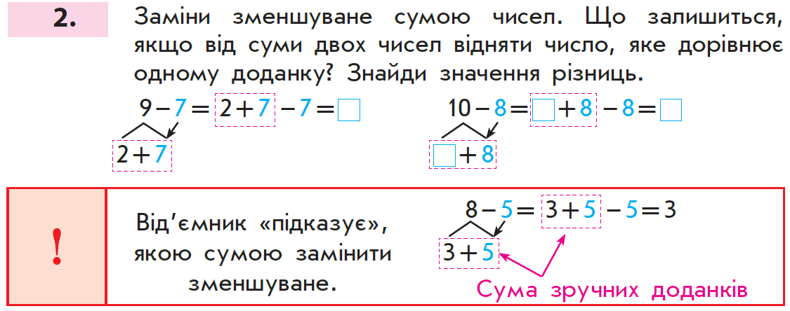
Віднімання чисел 6 – 9. Підготовка.
Сума зручних доданків
2
2
2
2

Slide 5
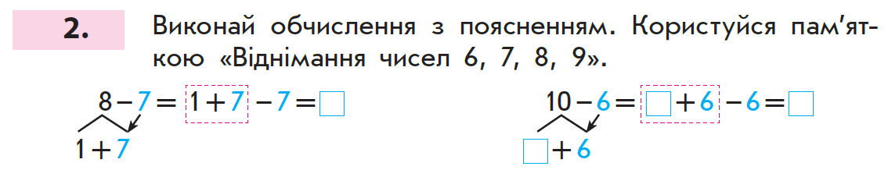
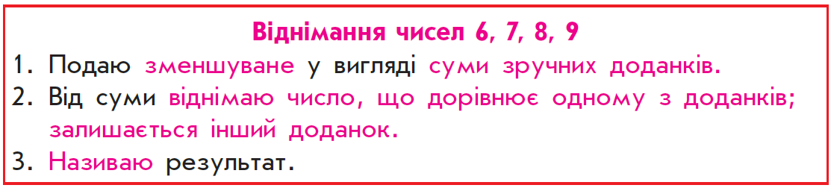
Віднімання чисел 6 – 9. Ознайомлення
1
4
4
4

Slide 6
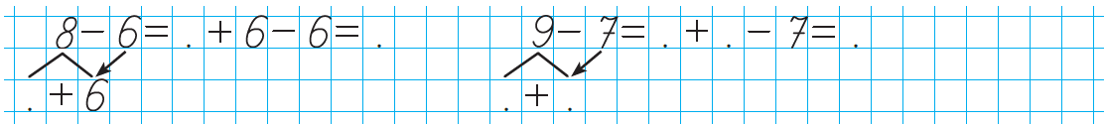
Віднімання чисел 6 – 9. Первинне закріплення
2
2
2 7
2
2
7
2

Slide 7
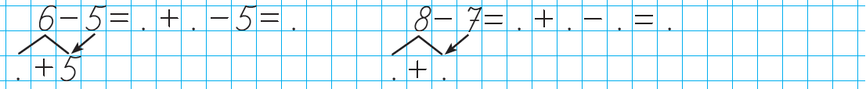
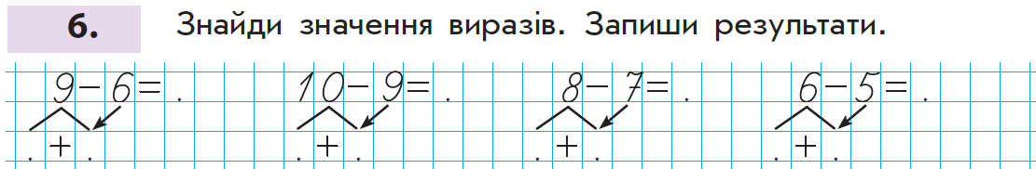
Віднімання чисел 6 – 9. Формування навичок
1 5
1
1 7 7
1
1
1
7
3
1
3
6
9
1

Slide 8
Віднімання на підставі взаємозв'язку арифметичних дій додавання й віднімання
Теоретична основа
Взаємозв'язок арифметичних дій додавання та віднімання: якщо від суми двох доданків відняти один доданок, то залишиться інший доданок.

Slide 9
Прийом віднімання на підставі взаємозв'язку арифметичних дій додавання й віднімання
Заміна числа сумою зручних доданків з певним другим доданком
Вміння віднімати число від суми
Уміння, на яких
ґрунтується прийом обчислення

